Slide 1
francouzské divadlo po 2. světové válce

Slide 2
2. světová válka → v Paříži relativní rozkvět divadla
především zábavný charakter
výjimky: náročné Dullinovy a Batyho inscenace + tvorba Comédie-Française
po válce → kroky na podporu divadla ze strany vlády
1946: Ministerstvo kultury – subvence inscenací i nových souborů
reorganizována státní divadla:
Opéra a Opéra-Comique – pod společnou správu
Comédie-Française a Odéon – sloučily se
decentralizace divadla – subvencovaná regionální divadelní střediska:
  1947: Východní divadelní středisko ve Strasbourgu (Centre dramatique de l’Est)
  1947: Comédie de Saint-Etienne
  1948: Divadelní středisko Toulouse
  1949: Divadelní středisko v Rennes
  1952: Centre dramatique du Sud-Est Marseille
koncem 60. let: 15 divadelních středisek
organizují se i divadelní festivaly:
  od roku 1947: Avignon (zakladatel Jean Vilar) http://www.festival-avignon.com/en/
  od roku 1948: Aix-en-Provence (zakladatel Gabriel Dussurget) http://www.festival-aix.com/en/
divadelní centrum – Paříž a působily v ní následující vůdčí režisérské osobnosti poválečného divadla:

Slide 3
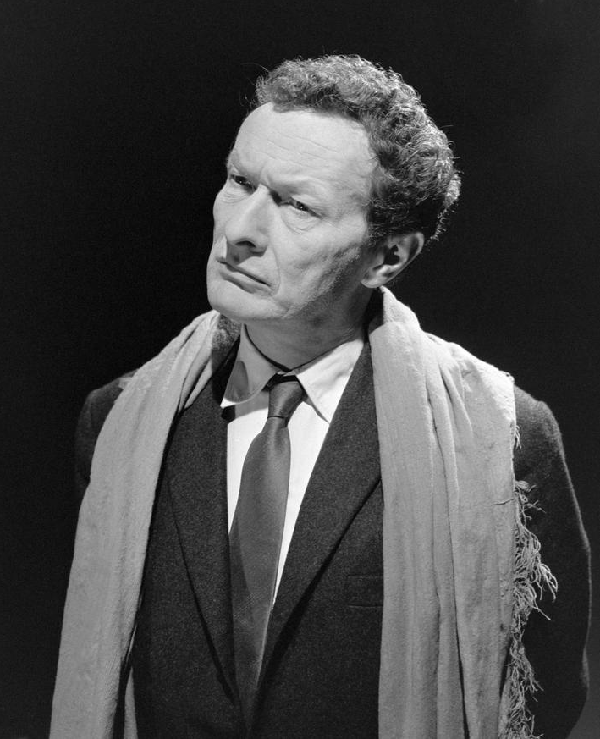
Jean-Louis Barrault
(1910 – 1994)v
herec, režisér a mim
1931: Škola při divadle Ateliér (Ecole de l‘ Atelier) u Charlese Dullina
1933-1935: hrál v divadle Atelier → debut: sluha – Lišák Valpone (Ben Jonson)
spolupracoval s Antoninem Artaudem
1935: setkání s mimem Étiennem Decrouxem, studium pantomimy
vlastní pantomimické představení Kolem matky (podle románu Williama Faulknera Když jsem umírala)
i filmové nabídky (mim Deburau – film Děti ráje, r. Marcel Carné, 1945)
nezávislý tvůrce → v pronajatém podkroví si otevřel studio a s podporou přátel (např. Jacques Prévért) → poetická mimicko-hudební představení + sblížil se se surrealisty

Slide 4
Tvorba
počátky: spolupráce s alternativními soubory
1937: Numancie (Miguel de Cervantes) – Divadlo Antoine
1939: Hlad (Knut Hamsun) – divadlo Atelier
1940-1946: člen Comédie-Française (angažoval ho Jacques Copeau) – hraje + režie:
1942: Phaidra (Jean Racine)
1943: Saténový střevíček (Paul Claudel)
  považováno za nehratelné → Barrault zformoval velký divadelní zážitek:
  „Text hry je jako ledovec, viditelný jen z jedné osminy, a že je úkolem režiséra dramatikův text doplnit vynalézavým použitím všech divadelních zdrojů, a tak odhalit jeho neviditelné části.“
zpopularizoval pojem „totální divadlo“ → „úplné využití všech výrazových prostředků, které je s to poskytnout lidská bytost“
  - mísení divadelních druhů (činohra, hudební, taneční, loutkové d., pantomima, kabaret ap.)
  - maximální zmnožení jevištních výrazových prostředků a apel na divákovo vnímání
  - odmítá naturalismus
  - chce poetickou zkratku ve scénografii

Slide 5
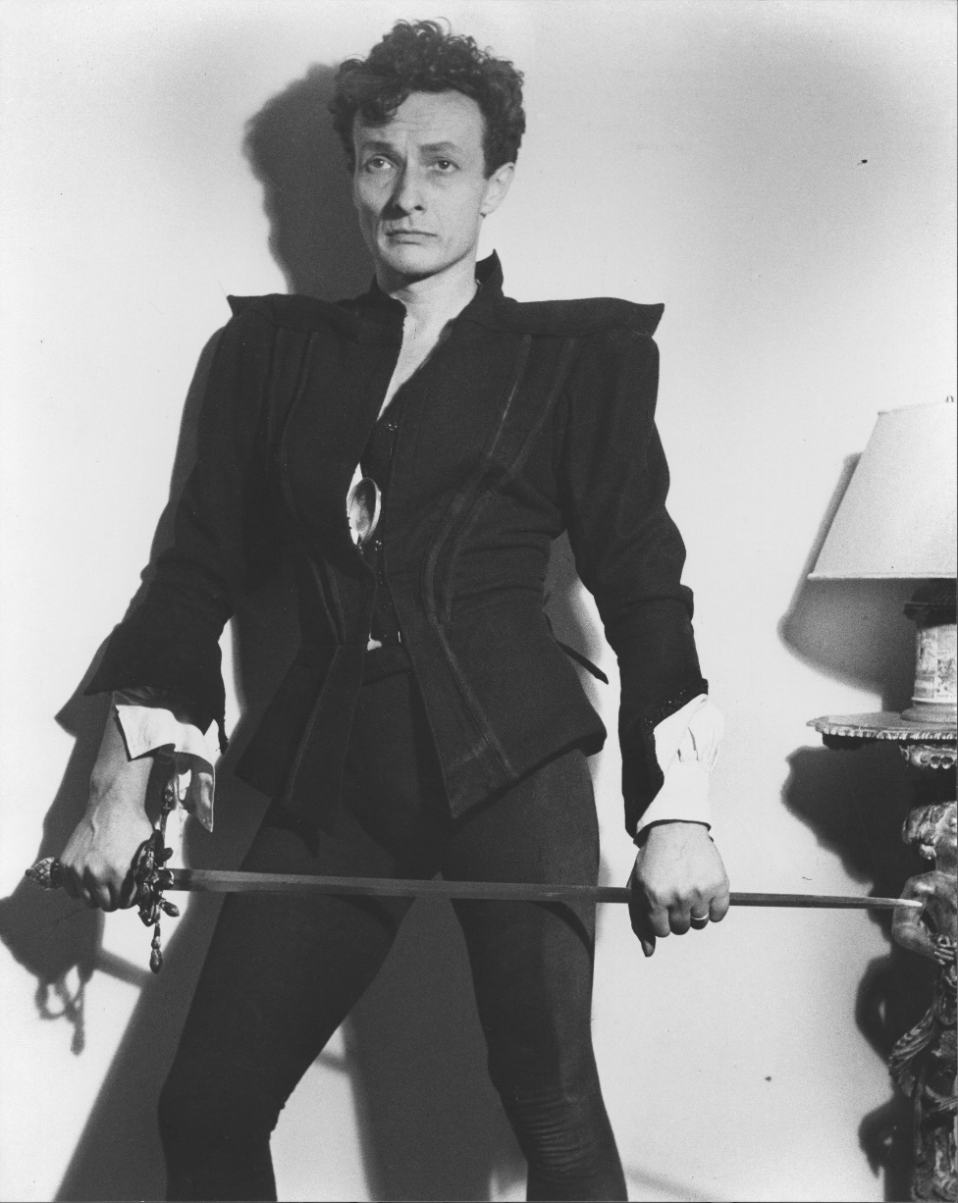
1946: odchod z Comédie-Française
→ s Madelaine Renaud zakládá Compagnie Renaud – Barrault
do 1956: působí v Théâtre Marigny, v Théâtre Sarah Bernhardt + zahraničních turné
1946: Hamlet → zahajovací představení
hudba: Arthur Honegger, Barrault v hlavní roli
často uvádí hry Paula Claudela → vrchol režijního umění
  1948: Poslední úděl
  1953: Kniha o Kryštofovi Kolumbovi
  1959: Zlatohlav
  1943, 1958, 1963, 1979: Saténový střevíček
  → poetické divadlo, bohaté výrazové prostředky a lyrické nálady
neobyčejně široký repertoár:
  klasika: Shakespeare, Moliere, Jean Racine
  nové současné francouzské autory: Albert Camus (1948: Stav obležení), Jean Anouilh (1950: Zkouška), André Gide (1951: Oidipus), Eugéne Ionesco (1960: Nosorožec), Samuel Beckett (1963: Šťastné dny)
Barrault jako Hamlet

Slide 6
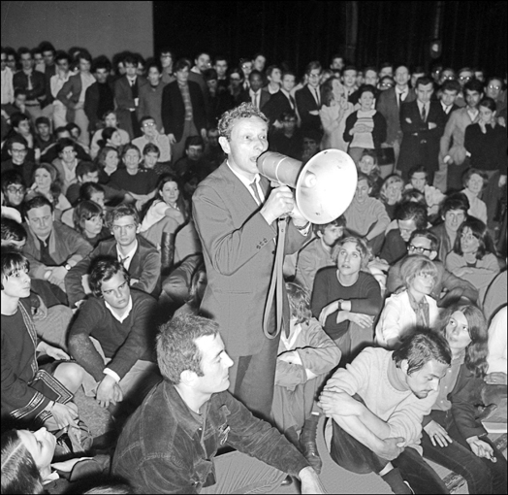
Barrault během květnových bouří
1959-1968: řídí divadlo Odéon (druhá hlavní státní scéna)
1968: květnové bouře, zničení Odeonu → nucený odchod
1968: obnovil společnost Compagnie Renaud – Barrault
působí na různých místech až do roku 1988
  cyklus Rabelais – série ze života významných osobností
  1970: Jarry na kopečku
  1974: Tak pravil Zarathustra
  1975: Pařížské noci
založili řadu divadel na celém světě (např. i v jižní Americe)
inscenuje biografické hry → Rabelais, večer o Antoinu Saint-Exupérym
během kariéry hrál ve více jak 50 filmech

Slide 7
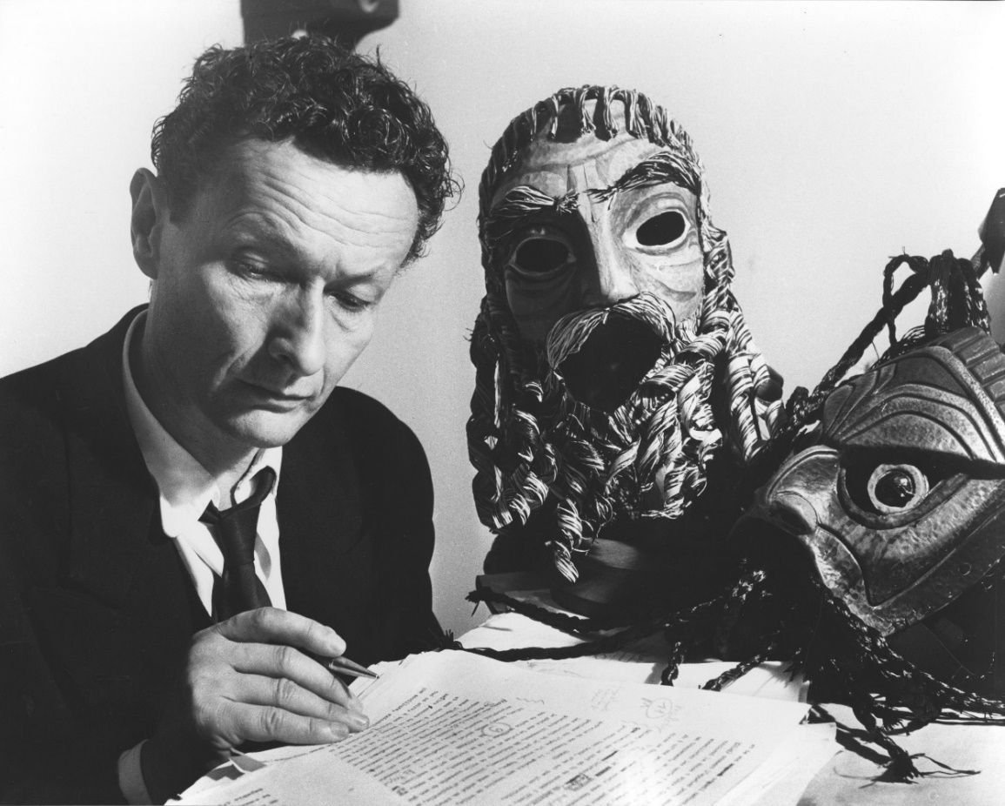
Barrault zkouší Oresteu
Barrault → poslední dědic meziválečné tradice 20. století
úzké vztahy k surrealistickému hnutí
tvorba blízko ke Kartelu → princip „totálního divadla“
odmítá naturalismus → chce poetickou zkratku ve scénografii, výraz slova, dokonalost řemesla a všestrannost herecké tvorby
rychlé probuzení divákovy fantazie a citový kontakt
Barrault jako herec a ředitel
často využíval pantomimické schopnosti
názory na herectví ovlivnil Petera Brooka, Jerzyho Grotowského, Juliana Becka…
důraz na dramaturgii: vysoký počet původních novinek

Slide 8
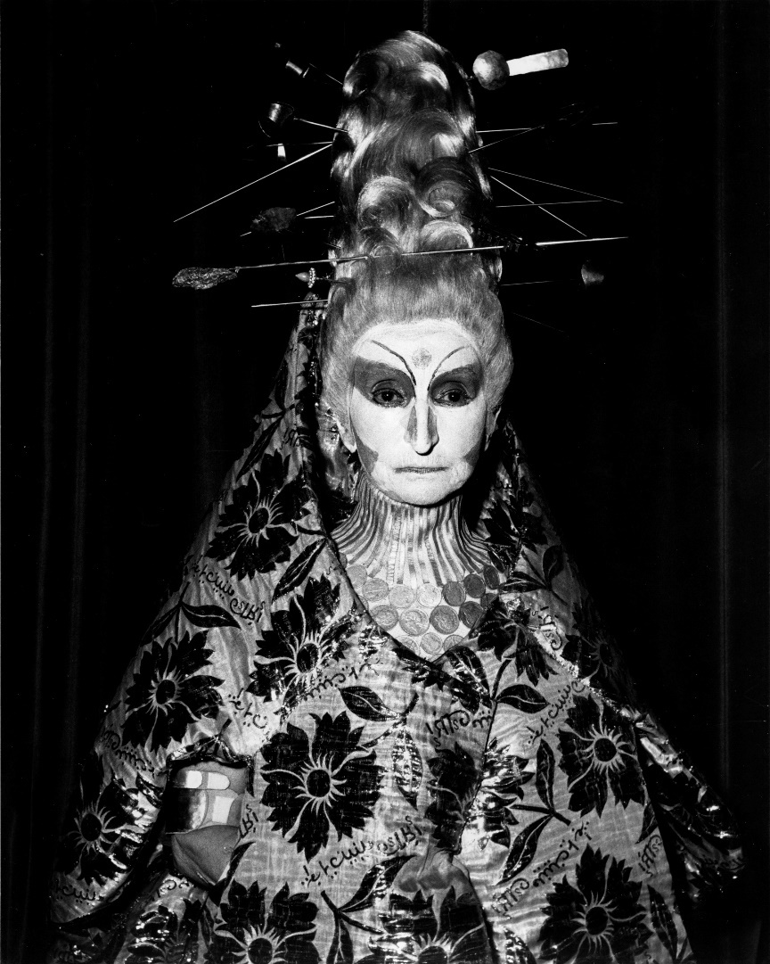
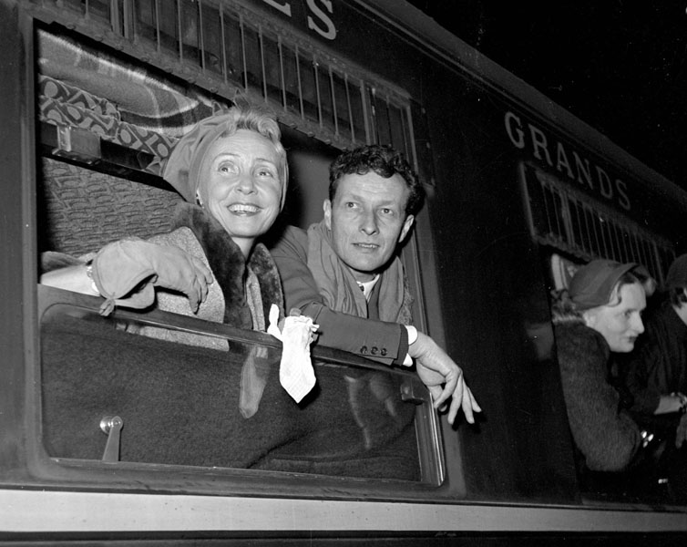
Madelaine Renaud: Paravány
Madelaine Renaud a Jean-Louis Barrault

Slide 9
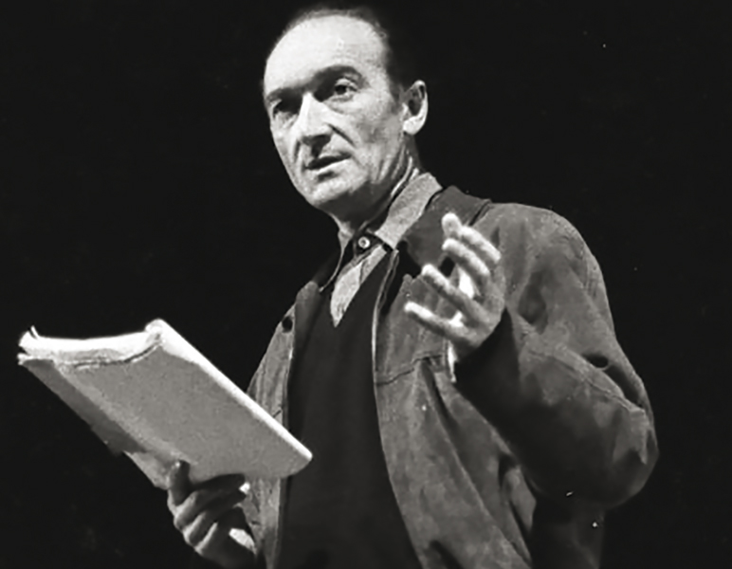
Jean Vilar (1912-1971)
herec, režisér, divadelní ředitel, organizátor a pedagog
1932: divadelní kurz u Charlese Dullina (Barraultův spolužák) → Škola při divadle Ateliér (Ecole de l‘ Atelier)
spoluzakladatel cestovního divadla La Roulotte
1943: divadelní společnost Compagnie des Sept
  1943: Tanec smrti (August Strindberg)
  1944: Don Juan (Moliere)
  1945: Vražda v katedrále (T. S. Eliot) → Divadlo Starý holubník (Vieux Colombier Theatre) – hrál roli Becketa, zaujal i jako scénograf
1947: spoluzakládal festival v Avignonu, pověřen vedením
pracoval v řadě divadel jako herec a režisér → úspěchy
1951: ředitelem Théâtre national populaire (TNP) – bylo v úpadku
1951-1963: vybudoval vynikající soubor se skvělými herci: Gérard Philipe (záhy filmovou hvězdou), Maria Casarèsová
1954: TNP – patřilo mezi nejoblíbenější francouzská divadla

Slide 10
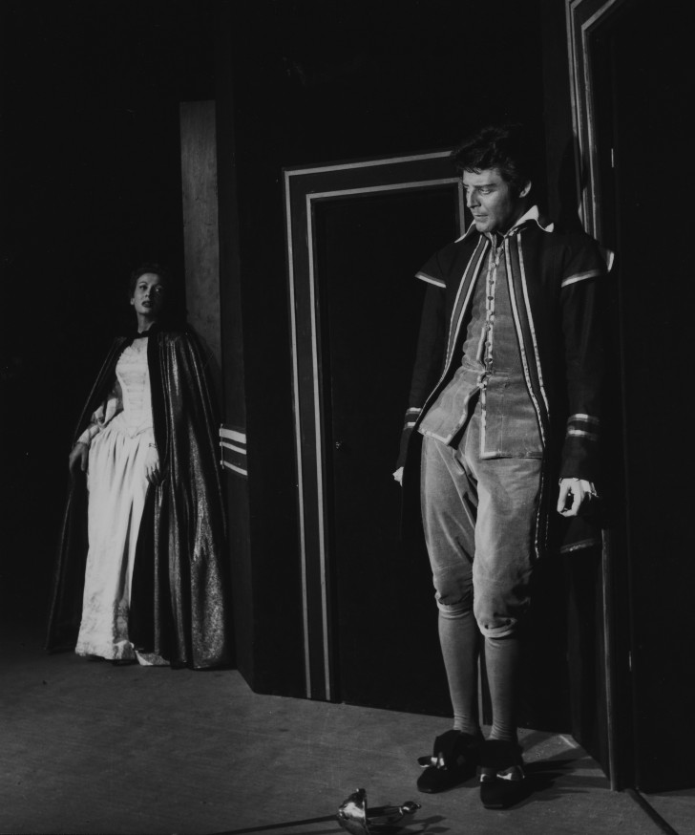
Ruy Blas (Gerard Philipe)
inscenace:
umělecky vyzrálé → témata války, násilí, práva a spravedlnosti, vztahu vynikajícího jedince a společnosti
největší ohlas – inscenování klasických, především francouzských textů
  1951: Cid (Pierre Corneille)
  1952: Lakomec + 1953: Don Juan (Moliere)
  1954: Ruy Blas (Victor Hugo)
  1956: Figarova svatba (Pierre Beaumarchaise)
  1958: Marianniny rozmary (Alfred de Musset)
  1952: Lorenzaccio (Alfred de Musset) – Gerard Philipe
inscenoval i hry Bertolda Brechta
  1951: Matka Kuráž a její děti
  1960: Zadržitelný vzestup Artura Uie
  1960: Dobrý člověk ze Sečuánu

Slide 11
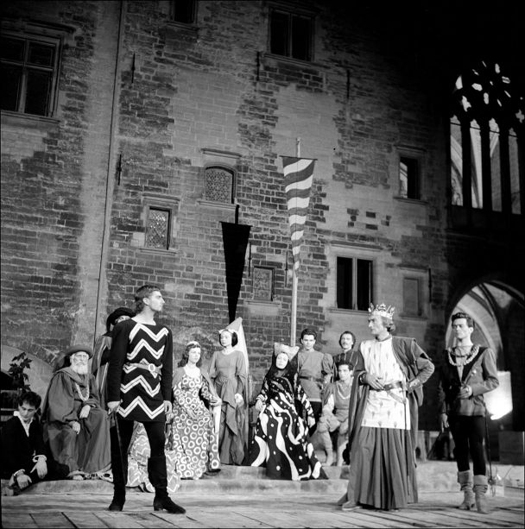
Shakespeare: Richard II.
styl:
navazoval na radikální koncepce Jacquese Copeaua
tvůrce „holé scény“ + ideolog lidového divadla
divadlo = instituce společenského poslání (ne masová zábava, ani intelektuální výlučnost)
sám dobrý herec: intelektuálně jasný přístup k roli, dokonalá dikce a střídmé gesto
inscenátor velkorysé a detailně promyšlené divadelní koncepce:
  hlavní místo herec a slovo → požadavek inscenační kázně
  herce přibližuje jevišti + využívá rád předscénu (herci mluvili jakoby před sebe)
  nejpřednější herci: Gérard Philipe, Maria Casaresová, Daniel Sorano, Georges Wilson, Jeanne Moreauová…
  scénografie omezena na autorství pozadí (černé závěsy, praktikábly a několik dekoračních kusů)
  světla modelující prostor → barevné kostýmy se odrážejí na pozadí scény
divadlo: místo, kde se divákům podává „chléb světa“

Slide 12
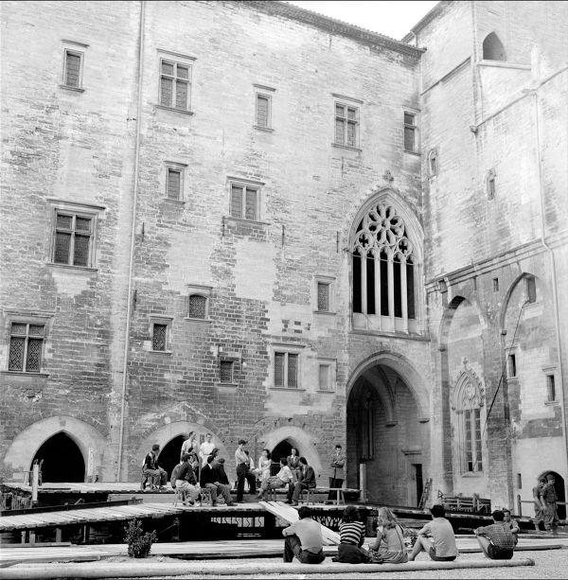
Georg Büchner: Dantonova smrt (1948)
řada statí o divadle
  1966: Tajemství divadla
  1975: Divadlo, služba veřejnosti
  1968: odmítavý postoj vůči buřičům v roce 1969
od 1946: ředitel Avignonského festivalu
festival pod širým nebem
červenec, nádvoří papežského paláce v Avignonu
od 1966: snaha otevřít se tanečnímu umění a novým tvůrcům francouzské scény
avignonská „divadelní setkání“
diskuze s mládeží na téma kultury a politiky
rozsáhlé pedagogické plány

Slide 13
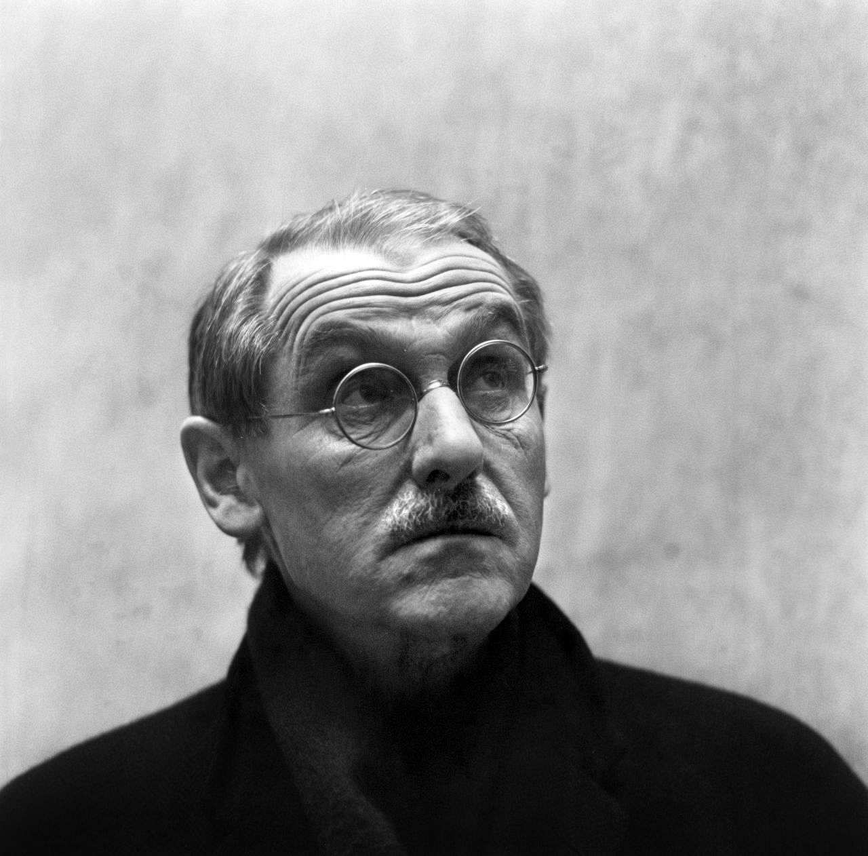
Francouzská dramatika 40. a 50. let
Jean Anouilh (1910-1987)
nejplodnější dramatik 20. století (za 50 let přes 30 her)
opustil studia práv → pohltilo ho divadlo
1932: tajemník Louise Jouveta → píše divadelní hry + setkání s Jeanem Giraudouxem (inspirace)
orientován spíše doleva → „skeptik 20. století“
dramatická tvorba:
do pol. 30. let: první úspěch Byl jednou jeden vězeň
1937: Cestující bez zavazadel (r. Georges Pitoëf) – zlomový okamžik v kariéře
1942-1946: dramata na půdorysu antických tragédií: Medea, Orestes, Antigona (protest proti německé okupaci Francie)
po skončení války → uznávaný dramatický autor
1946-1962: ve Francii není sezóna, kdy by nebylo uvedeno některé z jeho děl
od 1950: uplatnil se i v USA jako autor "kostýmovaných her"

Slide 14
nejvýraznější tituly:
1946: Romeo a Jana – premiéra v Divadle Ateliér (Théâtre de l‘Atelier ) – 140 repríz
1947: Pozvání na zámek (L'Invitation au château)
1953: Skřivánek (L'Alouette)
1955: Miláček Ornifle (Ornifle ou le Courant d´air)
1959: Becket / Tomáš Becket aneb Čest boží ( Becket ou l´honneur de Dieu)
1970: Červené rybičky (Les Poissons rouges )
1978: Kalhotky
Anouilhův rukopis:
divadelní hry musí být solidní jako dobrá řemeslná práce
děj lokalizuje do historických kulis
konflikty staví na protikladech (chudoba a bohatství, mládí a stáří, věrnost a pomíjivost, iluze a realita)
dramatický potenciál: rozpor mezi čistotou, láskou, ideály X banalitou, rutinou, všednodenností, sobectvím → to ztělesňují kontrastní postavy
komické výstupy plné ironických šlehů a glos
elegantní rétorika → mísí s bravurou poetické pasáže s realistickými efekty
vzpoura proti dobové společnosti (často ale končí kompromisem, nebo je romantickým pokusem o revoltu)
považován za překonaného a povrchního bulvárního autora, i za mistrného dramatika

Slide 15
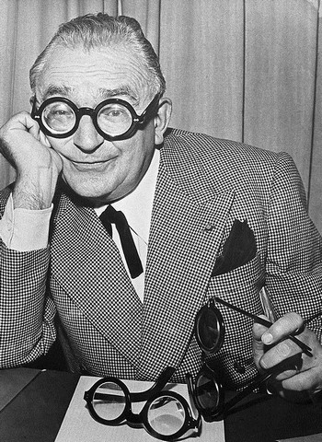
Marcel Achard (1899-1974) - vl. jménem Marcel Augustin Ferréol
muž mnoha profesí → učitel, novinář
po skončení války do Paříže k divadlu → začínal jako nápověda, poté herec + od 20. let i autor úspěšných divadelních her
tvorba
1922: debutoval jako dramatik
1923: Zahrajete si se mnou? (Voulez-vous jouer avec moâ?) – premiéra v Théâtre de l'Atelier
1929: Život je krásný (La vie est belle)
1929: Marcelina (Jean de la Lune)
nejznámější hry poválečného období:
1951: Malá Lili (La p’tite Lili)
1961: Idiotka (L’Idiote)

Slide 16
Další proměny francouzského divadla
1959: k moci generál Charles de Gaulle + nastupuje i nový minstr André Malraux
dál finanční podpora nové dramatiky a souborů
úsilí o zdůraznění decentralizace + mnoho reforem (podpora divadelních středisek, financována státem z 50%) → střediska sloužila tak jako centra pro projekce filmů, koncerty apod.
reorganizace státních divadel
→ experimenty v dramatické tvorbě – hlavně existencialistické + absurdní drama (viz další kapitola)

